Slide 1
Презентация проекта «Моё Ставрополье»
Автор: Струкова Н.А.
Воспитатель
подготовительной группы
МБДОУ № 16 «Красная шапочка»

Slide 2
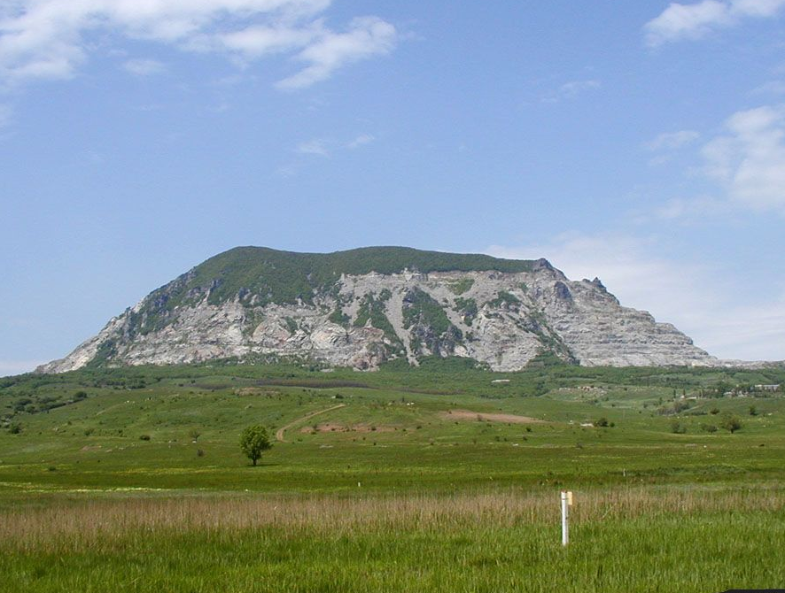
Эту истину знаю от роду
И ее никогда не таю.
Кто не любит родную природу –
Тот не любит Отчизну свою.

Slide 3
Цель проекта
учиться находить информацию из разных источников;
расширить и систематизировать представления детей о родном крае, его истории, символике, географических особенностях;
познакомить с растительным и животным миром Ставропольского края;
воспитать патриотизм, любовь к своей малой Родине, бережное отношение к родной природе.

Slide 4
Задачи проекта
Ознакомить воспитателей с современной методической литературой по краеведению;
Провести цикл занятий и мероприятий по теме: «Мое Ставрополье»;
Организовать выставку фотографий и рисунков по теме: «Достопримечательности КМВ»;
Ознакомить детей с литературными, художественными и музыкальными произведениями поэтов, художников и композиторов Ставрополья;
Подготовить совместными усилиями детей и родителей «Книгу лекарственных растений Ставропольского края»;
Провести итоговое мероприятие: открытый показ НОД «В гостях у Деда Краеведа»

Slide 5
Актуальность проекта
Уникальность экологического краеведения заключается в том, что оно знакомит дошкольников с жизнью во многих ее проявлениях и взаимосвязях, разносторонне рассматривает природу земной поверхности, население и его хозяйственную деятельность в родном крае.

Slide 6
Участники проекта
Дети, воспитатели, музыкальный руководитель, родители.
Срок реализации проекта:
Сентябрь 2016 г. – апрель 2017 г.

Slide 7
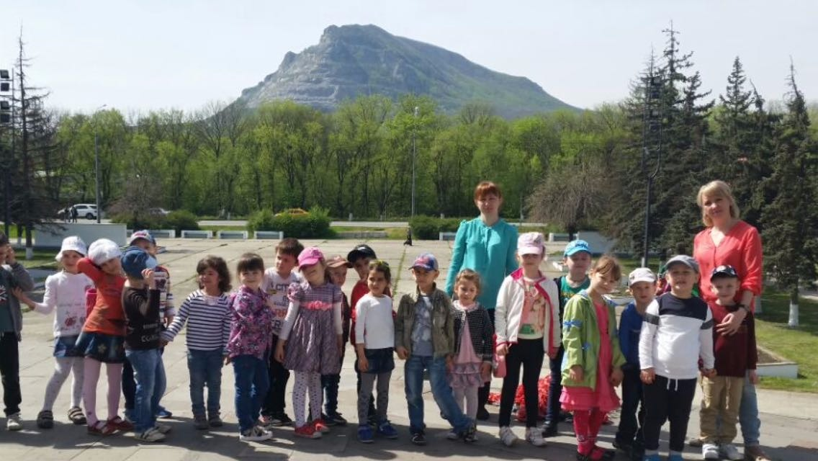

Slide 8
Подготовительный этап
Постановка целей, определение актуальности и значимости проекта;
Подбор методической литературы:
Р.М.Литвинова «Региональная культура: художники, писатели, композиторы»;
С.Н.Николаева «Юный эколог»;
Подбор наглядно-дидактического материала:
фотографии достопримечательностей родного края;
наборы открыток «Города КМВ»;
тематические картинки «Животные и растения нашего региона»;
Подбор художественной литературы:
В.Милославская «Стихи для детей»;
«Легенды Кавказа»;
Б.Коба «Стихи»;
Подбор репродукций картин П.Гречишкина, М.Ю.Лермонтова

Slide 9
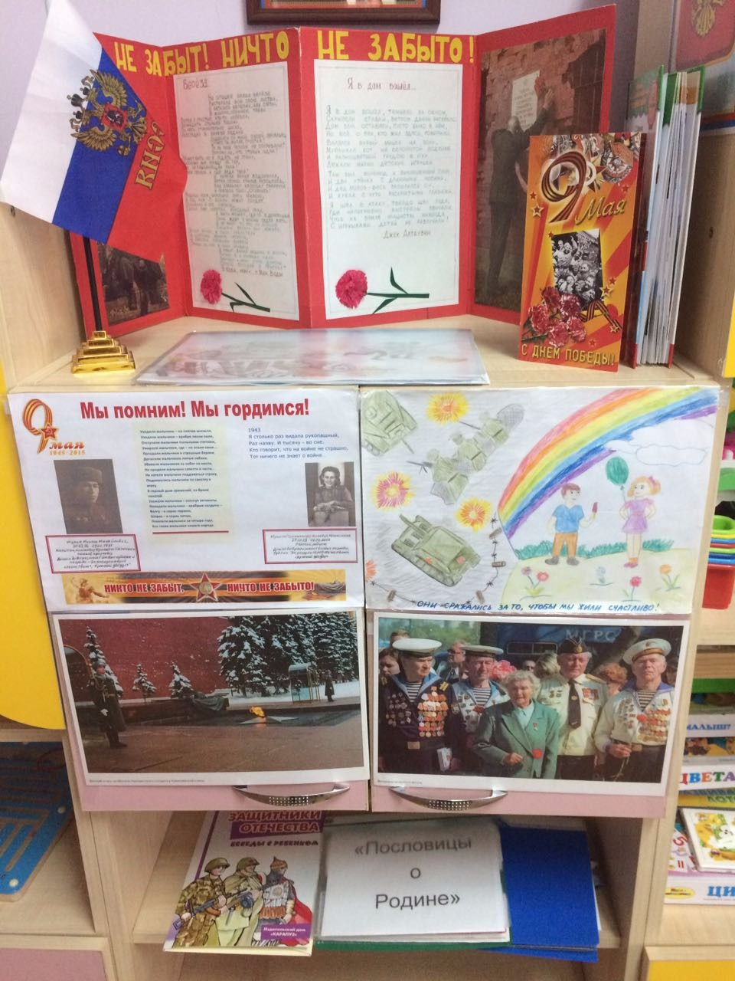
Организация развивающей среды в группе
Оформление «Уголка памяти» с тематическими наборами картин, фотографиями ветеранов, рисунками детей.

Slide 10
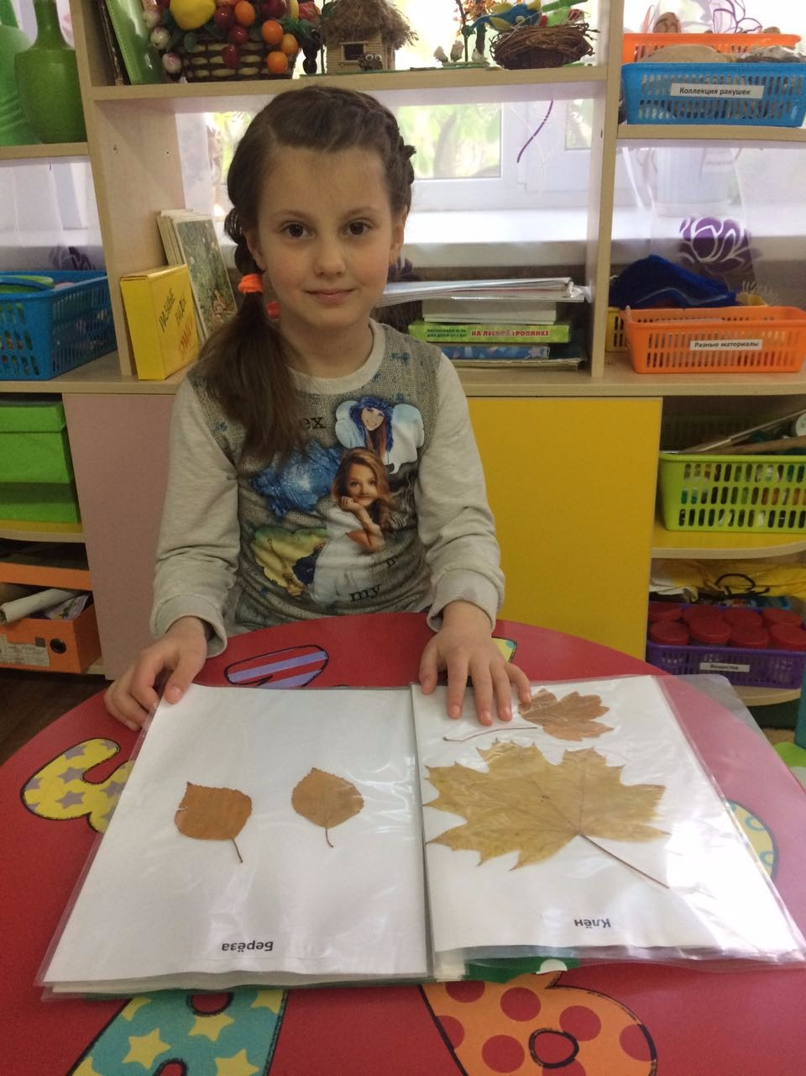
Оформление экологического центра
Пополнение центра коллекций камней и минералов. Сбор растений для гербария. Сбор семян растений и других природных материалов.

Slide 11
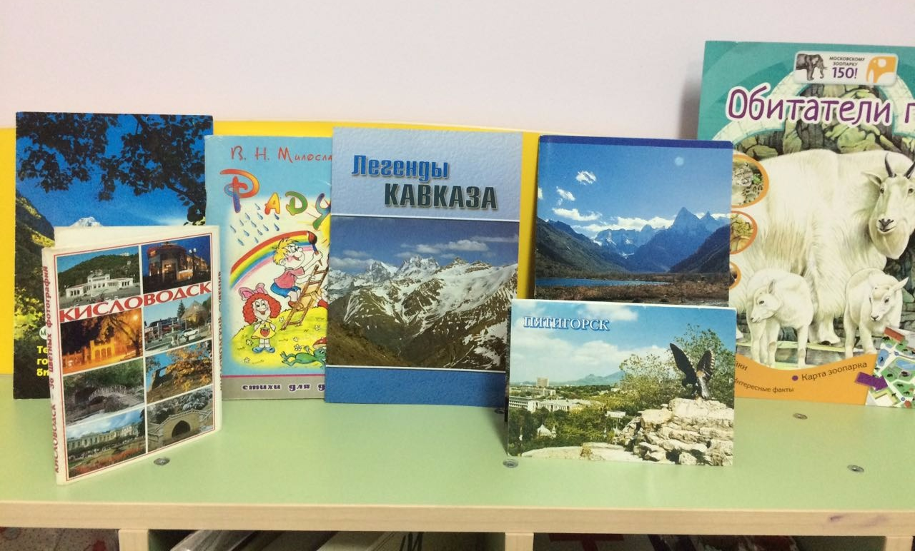
Основной этап
1) Ознакомление детей с художественной литературой. В.Милославская «Стихи», Б.Коба «Освобождение», Легенды Кавказа.

Slide 12
2) Проведение бесед на темы:
«Города-курорты КМВ»;
«Моя малая родина»;
«Моя родословная».

Slide 13
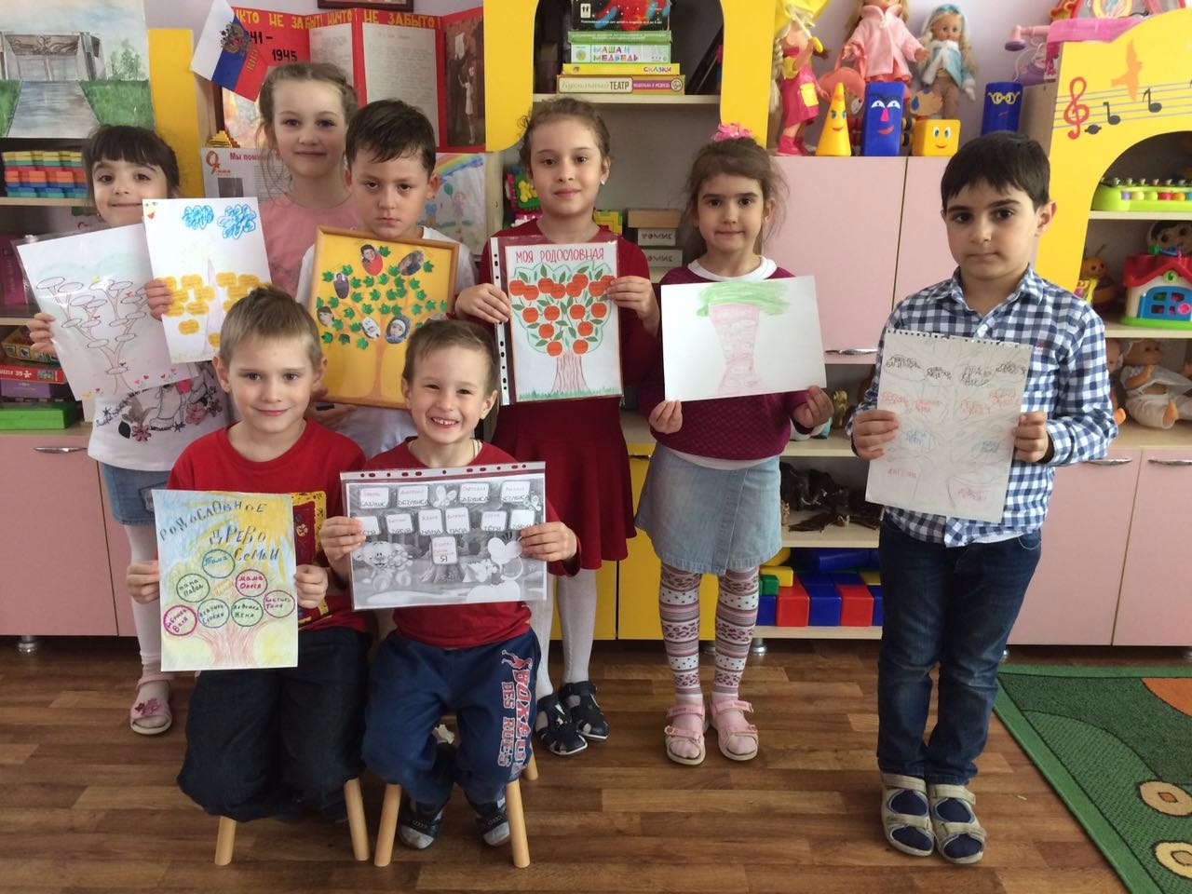
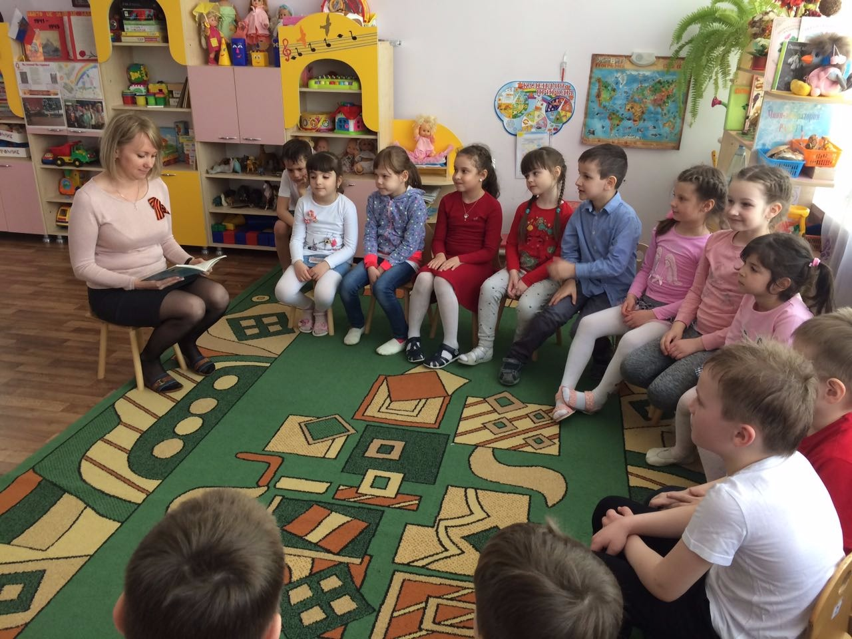

Slide 14
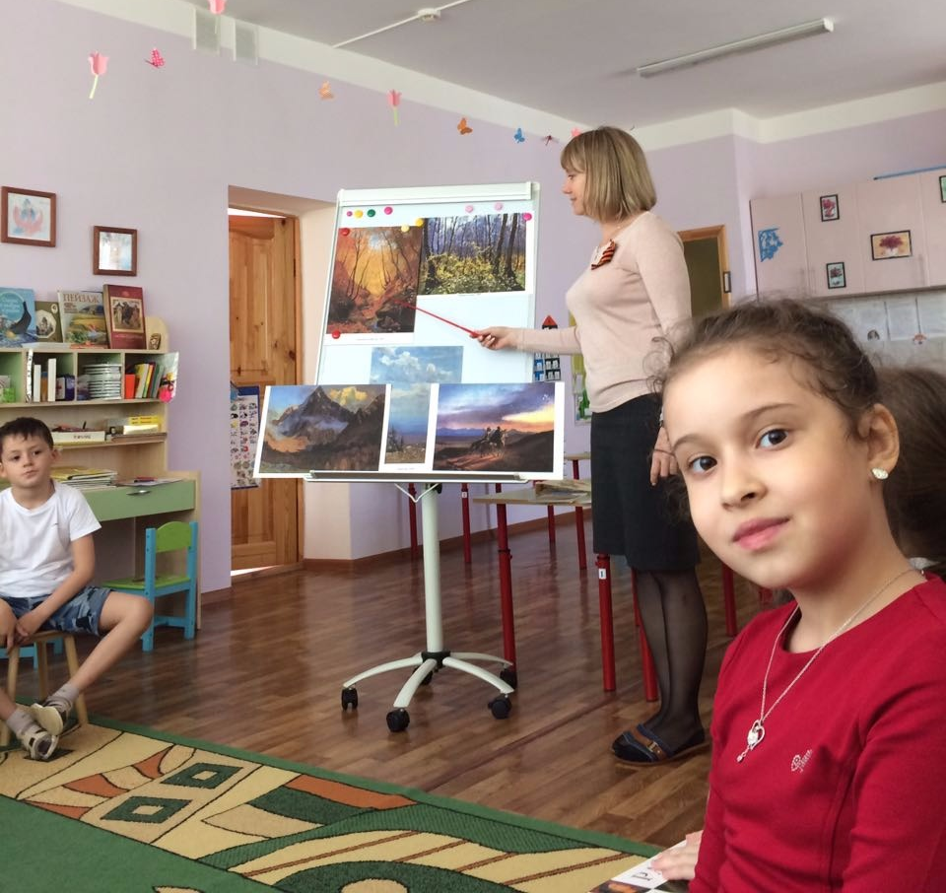
3) Рассматривание картин П.Гречишкина «Ставропольский лес», «Первая зелень», «Гора Стрижамент» М.Ю.Лермонтова. «Воспоминания о Кавказе» и беседы по их содержанию

Slide 15
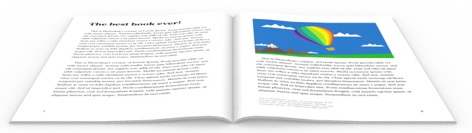
4) Работа с родителями.
Выпуск журнала «Информ» на тему: «Мы – юные экологи»

Slide 16
5) Изготовление ЛЭП-БУКОВ на тему: «Мое Ставрополье»:
знакомство с символикой Ставропольского края (герб, флаг);
знакомство с картой С.к.;
растения Красной книги С.к.;
животные наших лесов;
природные ресурсы края;
стихи о нашем городе;
рисунки и фотографии.

Slide 17
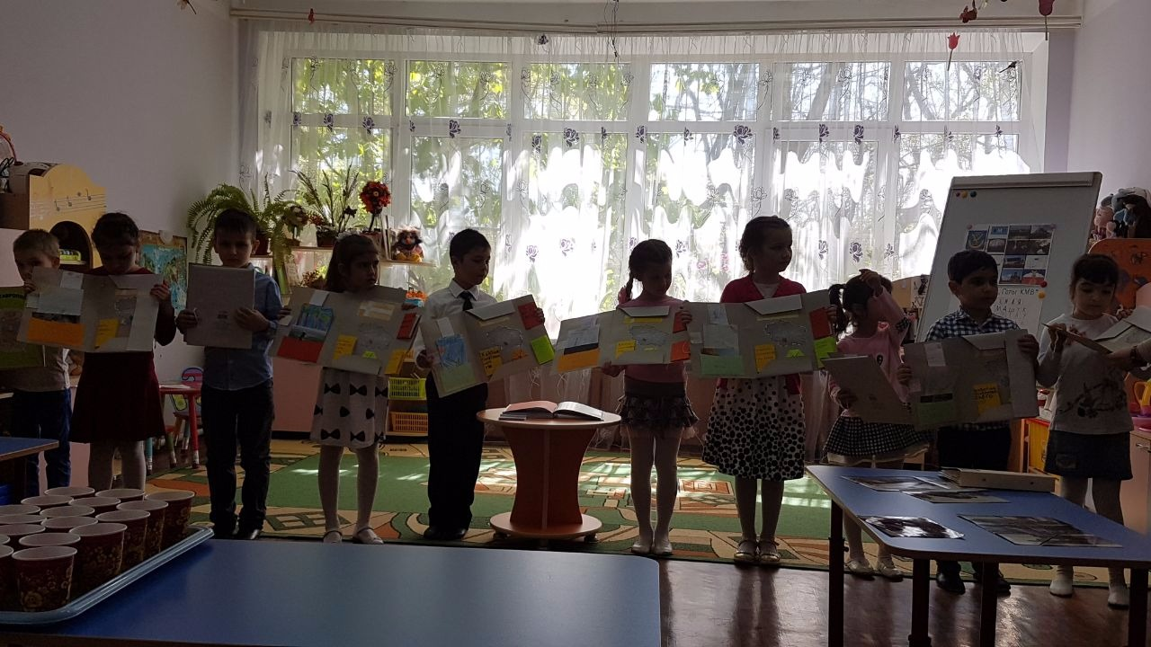

Slide 18
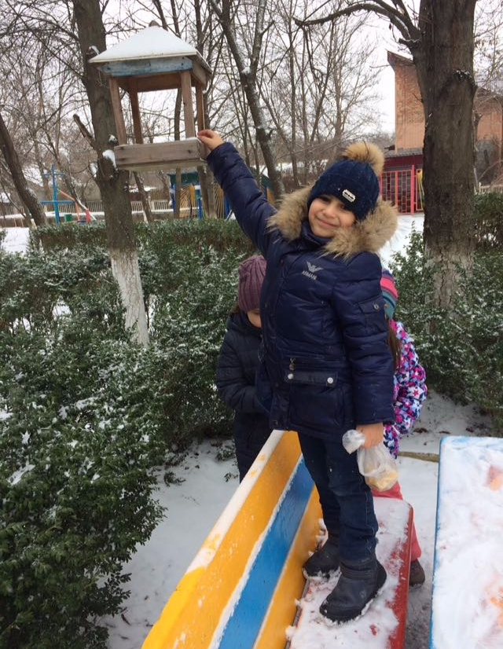
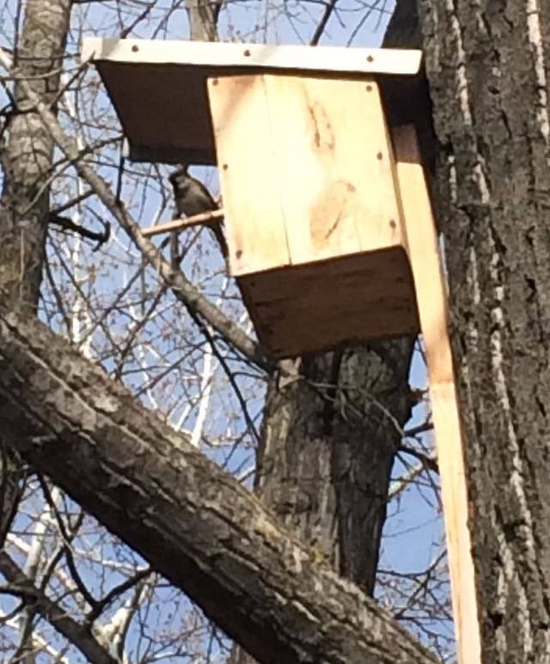
6) Проведены мероприятия:
Акции «Накорми птиц»

Slide 19
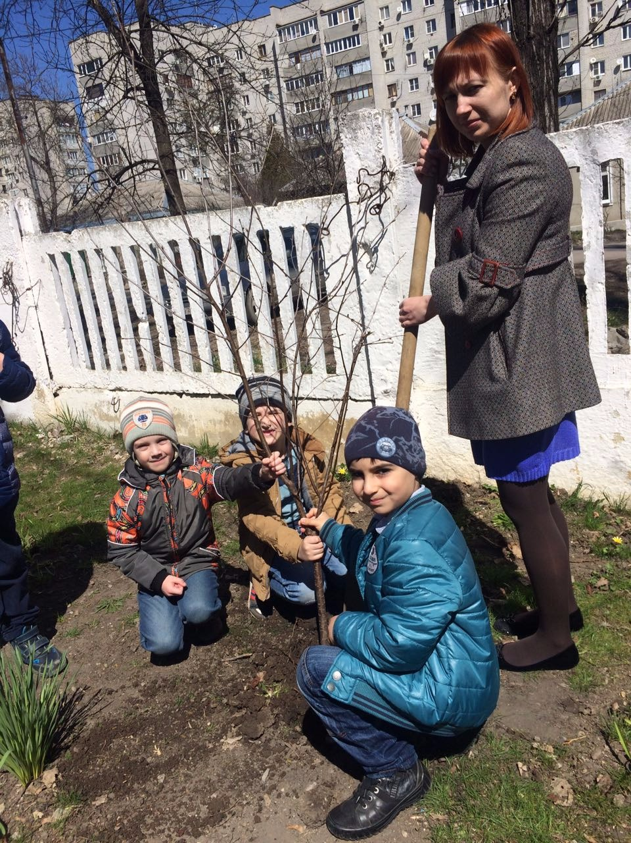
Акция
«Посади дерево»

Slide 20
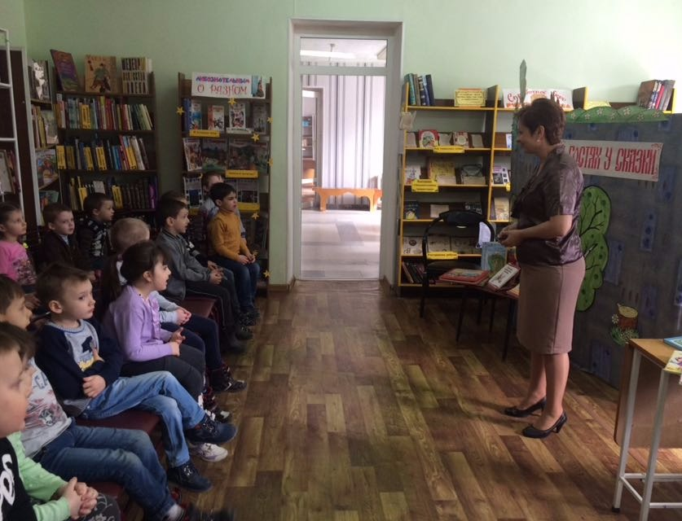
Экскурсия в библиотеку

Slide 21
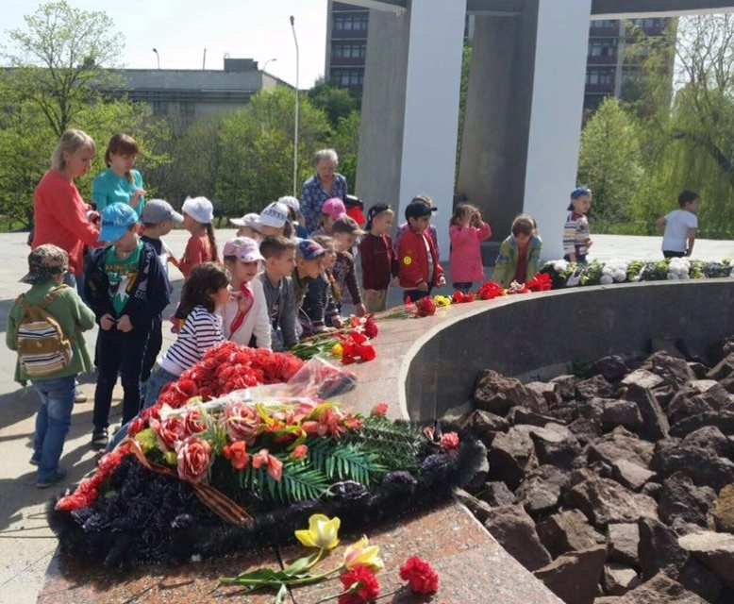
Возложение цветов к Мемориалу Вечной Славы

Slide 22
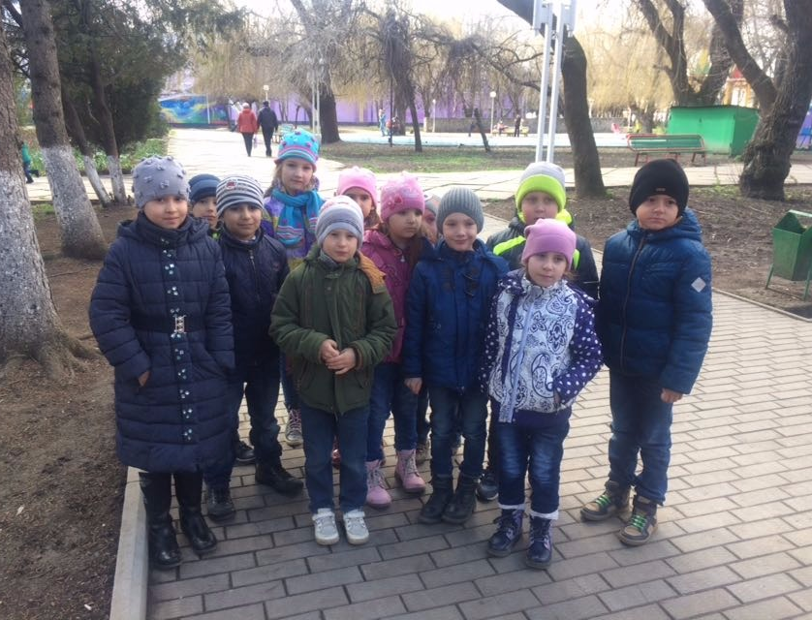
Экскурсия к Вечному огню в парке

Slide 23
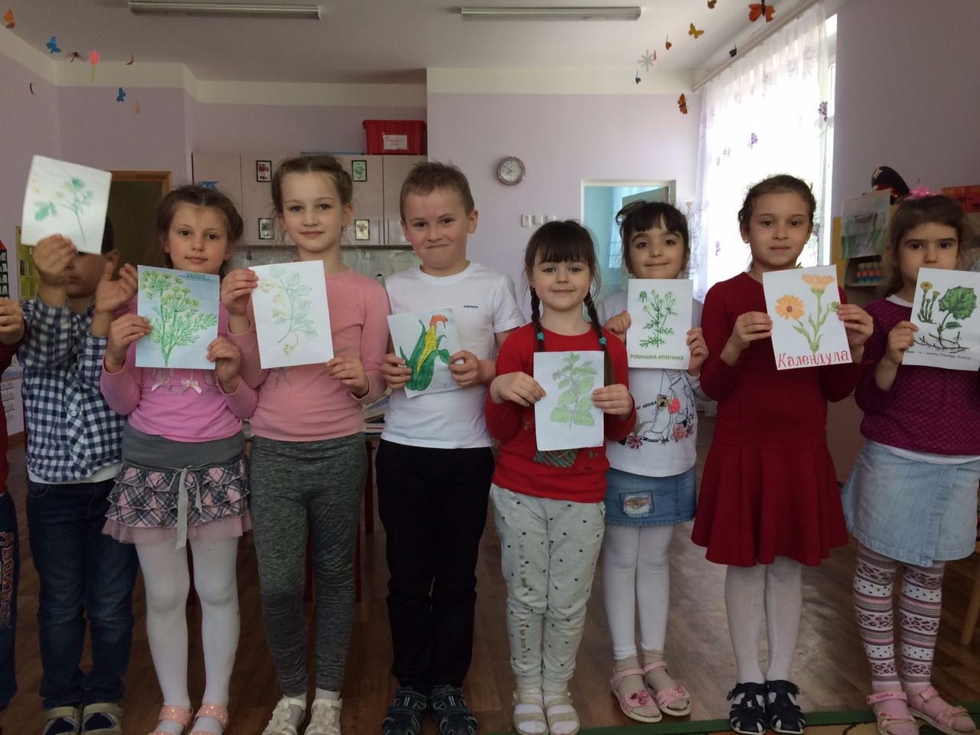
Изготовление папки «Лекарственные растения Ставропольского края»

Slide 24
7) Прослушивание и обсуждение музыкальных произведений композитора и автора песен Татьяны Барбакуц
8) Рисование с детьми на тему: «Достопримечательности
нашего города»

Slide 25
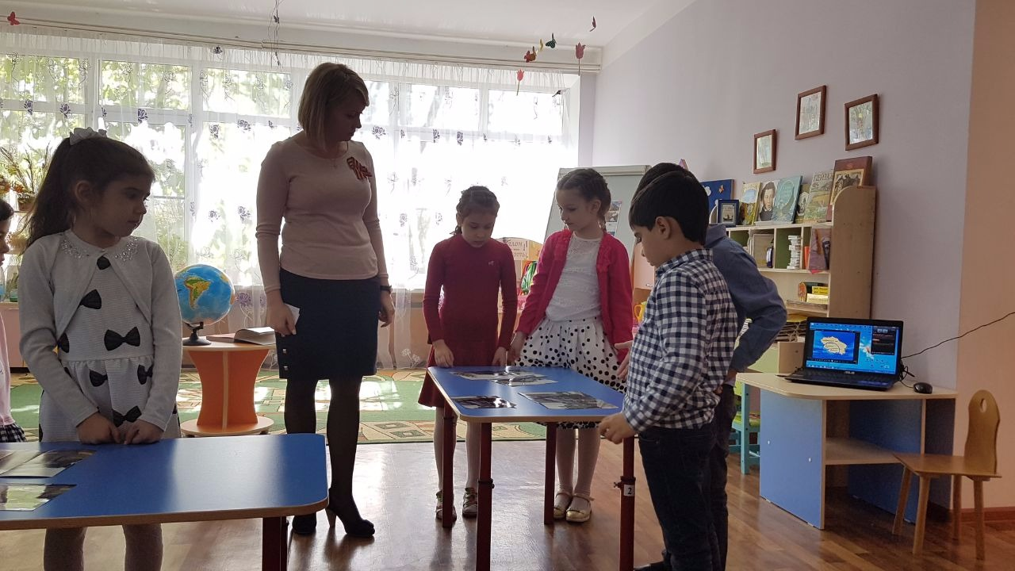
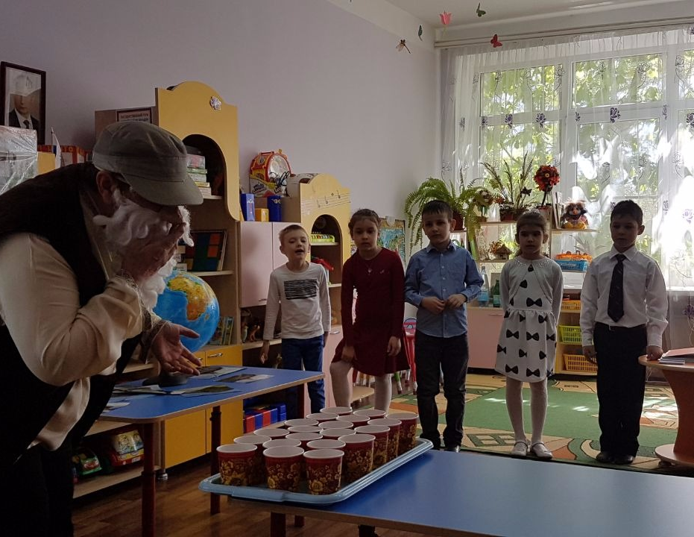
Заключительный этап
Итоговое мероприятие – открытый показ НОД
«В гостях у Деда Краеведа»
Notes:
<номер>

Slide 26
Итоги работы
У детей значительно вырос уровень
познавательного развития, коммуникативных
навыков;
Дети и их родители научились добывать
информацию из разных источников;
Сформированы знания о родном городе, крае, его истории и современном развитии, символике, традициях, особенностях географического положения, природных ресурсах;
Повысился интерес педагогического коллектива к краеведческому материалу, как образовательному и воспитательному источнику.

